Slide 1

线上商城系统选题介绍
汇报人：赵晚甜
小组成员：顾田、邢益鸣、孙龙灵、戴威扬

Slide 2
01 功能特征
目
录
02 背景知识
03 存在问题
04 预期目标
05 目标用户
06 提出需求
07 所需设备

Slide 3
01
系统概述

Slide 4
功能特征概述
线上商城软件系统通常具有以下功能特征
01.商品管理
02.订单管理
03.购物车
04.搜索功能
允许商家添加、编辑和管理商品信息，包括商品名称、描述、价格、库存等。
支持用户下单购买商品，并提供订单管理功能，包括订单查看、支付处理、物流跟踪等。
用户可以将感兴趣的商品加入购物车，方便统一结算。
提供强大的搜索功能，支持关键词搜索、筛选条件等，方便用户快速找到目标商品。
05.用户管理
06.支付系统
07.推荐系统
08.客户服务
具备用户注册、登录、个人信息管理等功能，可以记录用户购买历史、喜好等信息。
整合多种支付方式，如信用卡支付、支付宝、微信支付等，保证交易安全可靠。
基于用户行为和偏好数据，为用户推荐相关的商品，提升购物体验。
提供客户咨询、售后服务等功能，保障用户权益和满意度。

Slide 5
02
背景介绍

Slide 6

背景介绍
线上商城系统是指一种通过互联网提供购物服务的平台。它为商家和消费者提供了一个虚拟的展示和购买商品的交易场所。
该系统主要应用于电子商务领域，涵盖了各种不同的产品和服务类别。例如：零售业、电子产品、生活服务、教育培训、软件与服务等等。
总的来说，线上商城系统适用于任何需要通过互联网进行交易的行业和领域。

Slide 7
03
存在问题

Slide 8

实际问题
用户体验与界面设计
商品质量和售后服务
物流与配送
数据安全和隐私

Slide 9
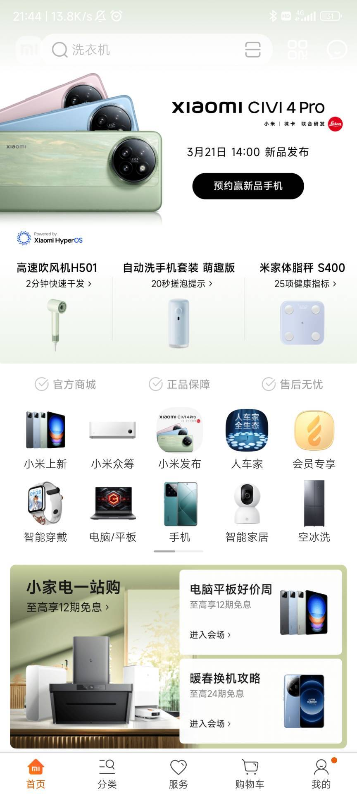
实际问题
·用户体验与界面设计
线上商城系统需要注意界面设计、导航、搜索功能和响应速度等方面，以提供流畅愉快的购物体验。
·商品质量和售后服务
由于消费者购买时无法亲自检查产品，因此在线商城系统需要提供消费者产品质量反馈，并提供有效的售后服务，包括退货、换货和客户支持等。

Slide 10

实际问题
·物流与配送
订单及时交付对于客户满意度至关重要。因此，要注重物流和库存的管理以及配送系统的有效性和效率等。
·数据安全和隐私
线上商城系统存储大量敏感数据，包括客户的个人信息和支付信息。因此，要注意防备网络安全威胁如数据泄露、网络攻击和欺诈行为等。

Slide 11
04
预期目标

Slide 12
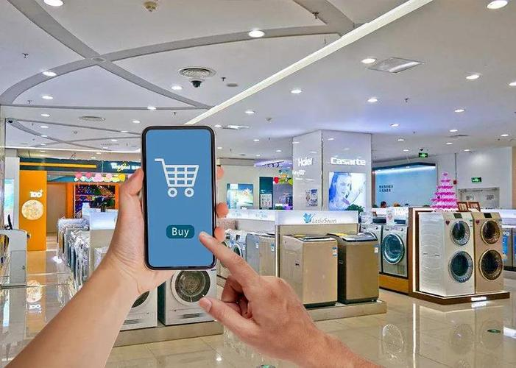
目标
解决传统零售业在线化的需求，为商家提供更便捷的销售平台，为消费者提供更便利的购物体验、更多样的购物选择。
通过良好的用户体验设计、强大的数据安全措施、高品质的商品和售后服务、高效的物流管理系统，预期能够吸引更多商家入驻、更多消费者使用此平台，并提升消费者的满意度和忠诚度。

Slide 13
05
用户特点

Slide 14
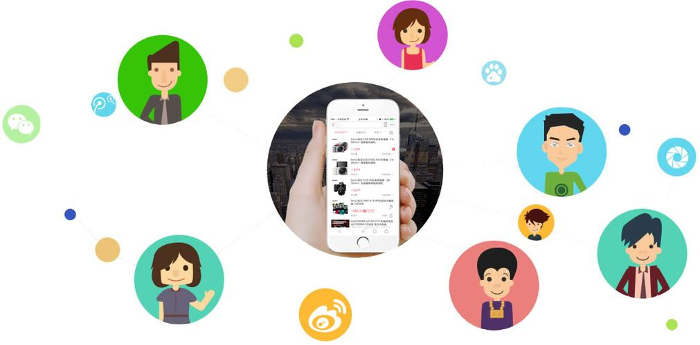
用户特点
·商家
希望通过线上渠道销售商品和服务。
需要一个对商家友好的线上平台来销售并管理商品和订单信息。
·消费者
希望在网上找到各类商品、获得安全便捷的购物体验。
注重商品的质量价格，需要简单易用的购物平台。
对平台的问题解决能力和售后服务有要求。
·客服
在线解答用户的问题。
利用平台的技术权限，为用户提供帮助。
做出决策，处理售后问题以维护用户利益。

Slide 15
06
提出需求

Slide 16
用户需求
商家
消费者
客服
展示商品
管理订单
物流发货
浏览商品
下单购买
售后服务
收集信息
处理问题
权限支持

Slide 17
举例：一个订单的流程
ADD THE TITEL
顾客下单
顾客浏览商品，与商家沟通确认细节后完成下单。
顾客收货
售后问题
顾客收到货物后在平台上确认。
顾客与商家沟通解决商品售后问题。若不能解决，由顾客申请、平台客服介入处理。
商家发货
发布商品
商家收到订单后尽快安排分拣、发货。如果选择快递配送，需要将快递单号填写到平台上。
卖家把商品发布到平台上。

Slide 18

三类用户
ADD THE TITEL
卖家
买家
平台客服
维护商家信息
发布和编辑商品
接收和处理订单
解决售后问题
浏览商品
购买商品
跟踪物流、收货
申请售后服务
处理订单问题
处理顾客、商家关于平台本身的疑问
卖家负责销售商品，买家负责购买商品，平台客服处理买卖双方遇到的问题。

Slide 19
07
所需设备

Slide 20

设备
ADD THE TITEL
计算机
作为商家和客服使用的主要设备，他们需要在计算机上登录商城平台进行商品管理、订单处理和客户服务。
移动设备
作为消费者使用的主要设备，他们通过智能手机或平板电脑访问商城平台进行浏览商品、下单购买以及查看订单状态。

Slide 21

谢
谢
观
看
Thank you for your watching !

